Slide 1



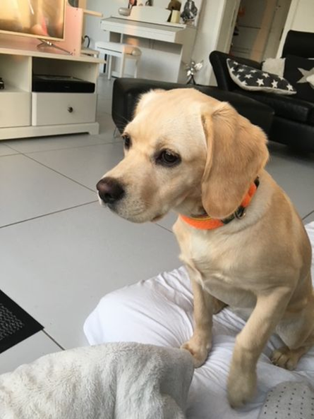


Sei achtsam
Achtung
Übungen und Aufgaben aus dem Bereich der Achtsamkeit
8
…
nach
Individuelle Aufgaben aus
sämtlichen Förderbereichen
8
Übungen und Aufgaben aus dem Bereich Wahrnehmung / Motorik
Heute schon gelacht?
Gut
gemacht !
beobachten
Übungen und Aufgaben aus dem Bereich Sprachförderung / Sprachbildung
Übungen und Aufgaben aus dem Bereich visueller Wahrnehmung
Übungen und Aufgaben aus dem Bereich Emotionalität / Soziabilität

